Slide 1
_ _ _ _

Slide 2
TAİF

Slide 3
_ _ _ _ _

Slide 4
MİRAC

Slide 5
TAİF’E YOLCULUK VE MÎRÂÇ

Slide 6
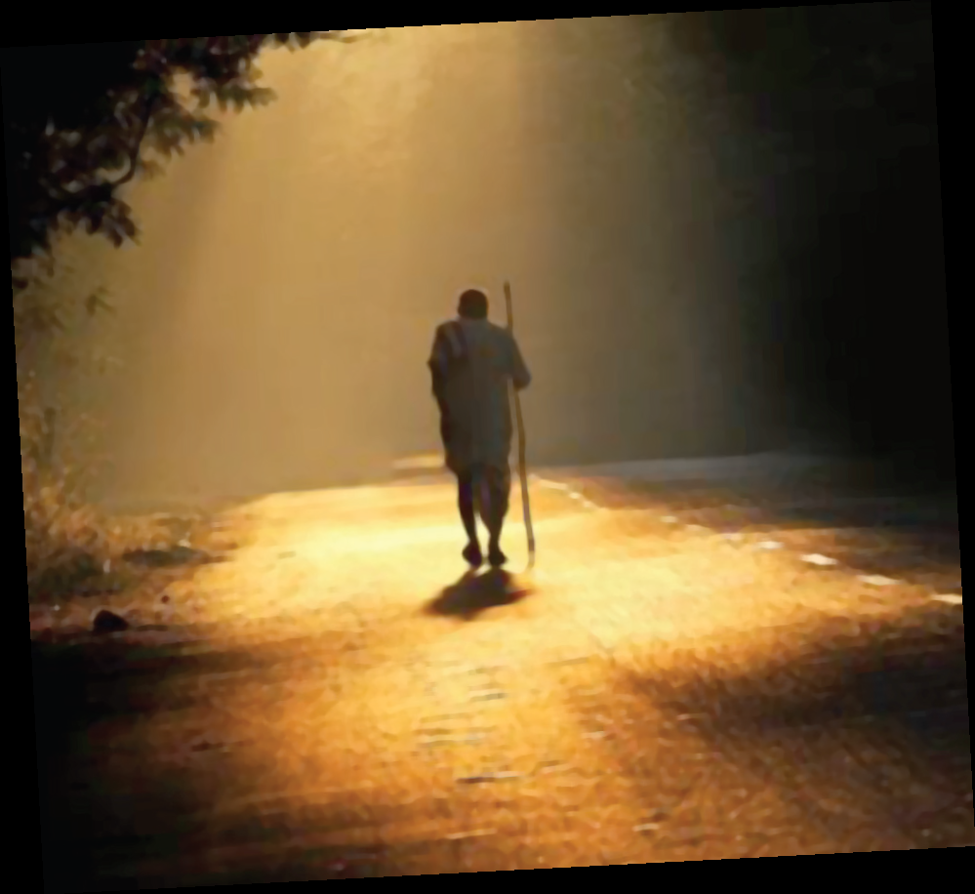
Taif’e Yolculuk var…
Allah’ın elçisi, eşini ve amcasını kaybettikten sonra, müşriklerin insanlık dışı baskılarıyla Mekke’de İslâm’ı istediği gibi yayamayacağını anladı. İslâm’ı tebliğ için yeni bir yer bulmalıydı.

Slide 7
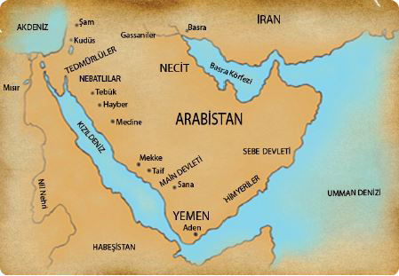
Tebliğ için Mekke’nin güneydoğusunda ve 85 km. uzaklıkta bulunan Tâif’e gitti.
Peygamber Efendimiz Tâif’te nasıl karşılanmış olabilir sizce?

Slide 8
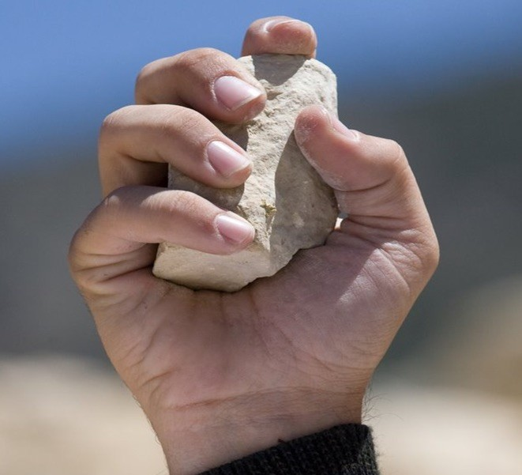
Alemlere Rahmet Efendimiz Tâif’e vardığında ayak takımı ve çocuklar tarafından taş yağmuruna tutuldu. Tâif’ten ayrılıncaya kadar da bu çirkinliklere devam ettiler.
Resûlullah (s.a.v) yorgun ve bitkin bir halde Utbe ve Şeybe b. Rebîa’nın bağına sığındı.

Slide 9
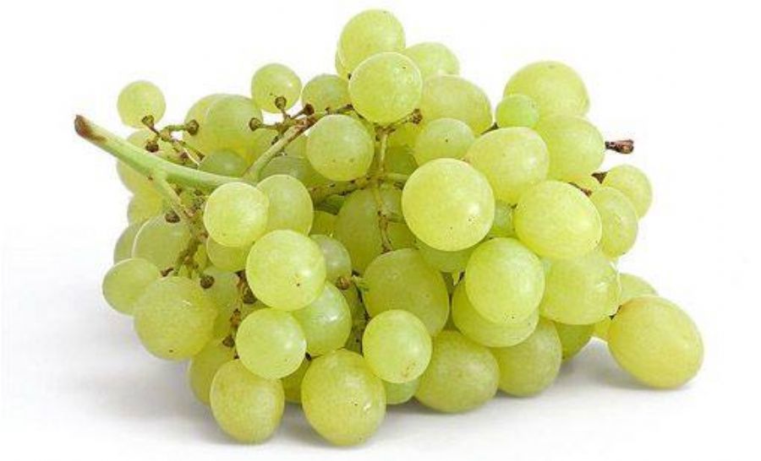
Mübarek bir köle ‘Addas’ Müslüman oluyor
Bağ sahipleri, Resûl-i Kibriya Efendimizin maruz kaldığı şen’î ve menfur saldırıyı uzaktan seyretmişler ve acıma duyguları harekete gelmişti. Köleleri Addas’la Efendimize biraz üzüm göndererek ikramda bulundular.

Slide 10
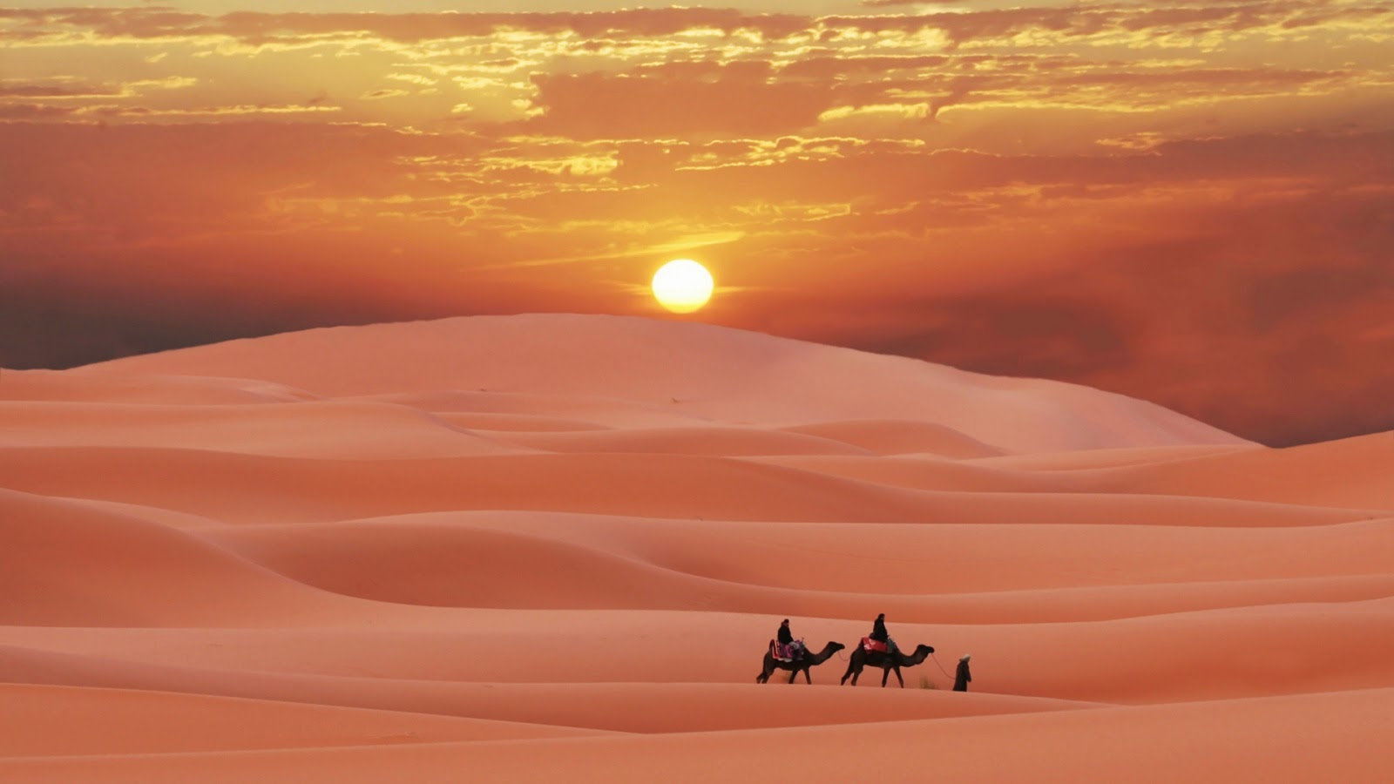
Addas, tabak içindeki üzümü alıp Efendimize getirdi. Resûl-i Ekrem, üzümü “Bismillah” diyerek alıp yemeye başlayınca Ad­das’­ın dikkatini çekti. Kendi kendine, “Vallahi” dedi. “Bu sözü, bu beldenin halkı bilmezler ve söy­le­mez­ler!”
Fahr-i Âlem Efendimiz, “Ey Addas! Sen hangi belde hal­kın­dan­sın ve hangi dindensin?” diye sordu.
Addas, “Ninovalıyım ve Hıristiyanım” diye cevap verdi.
“Demek sen, o sâlih kişi Yûnus İbni Metta’nın hem­şeh­risi­sin.” “Sen, Yûnus İbni Metta’yı nereden biliyorsun?”

Slide 11
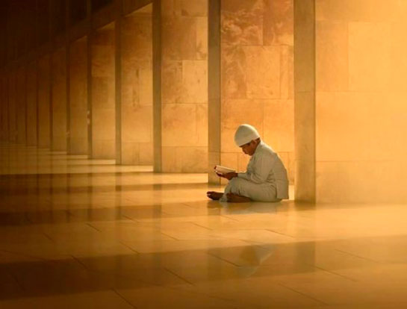
“O, benim kardeşimdir. O bir peygamberdi. Ben de pey­gamberim.”
Bunun üzerine, Addas kendisini tutamadı ve Re­sû­lul­lah Efendimizin ba­şı­nı, ellerini ve ayaklarını öptü!
Manzarayı uzaktan seyreden bağ sahiplerinden biri, diğerine, “Senin ada­mın” dedi. “Gözünün önünde kölenin itikadını bozdu!”
Addas yanlarına dönünce de, ikisi birden, “Yazıklar olsun sana Addas! Sen bu adamın başını, ellerini ve ayaklarını nasıl öptün?” diyerek onu azarladılar.
Addas’ın efendilerine cevabı ise şu oldu:
“Yeryüzünde, bu zâttan daha hayırlı bir kimse yok! Bana bir şey bildirdi ki onu ancak bir peygamber bilebilir!

Slide 12
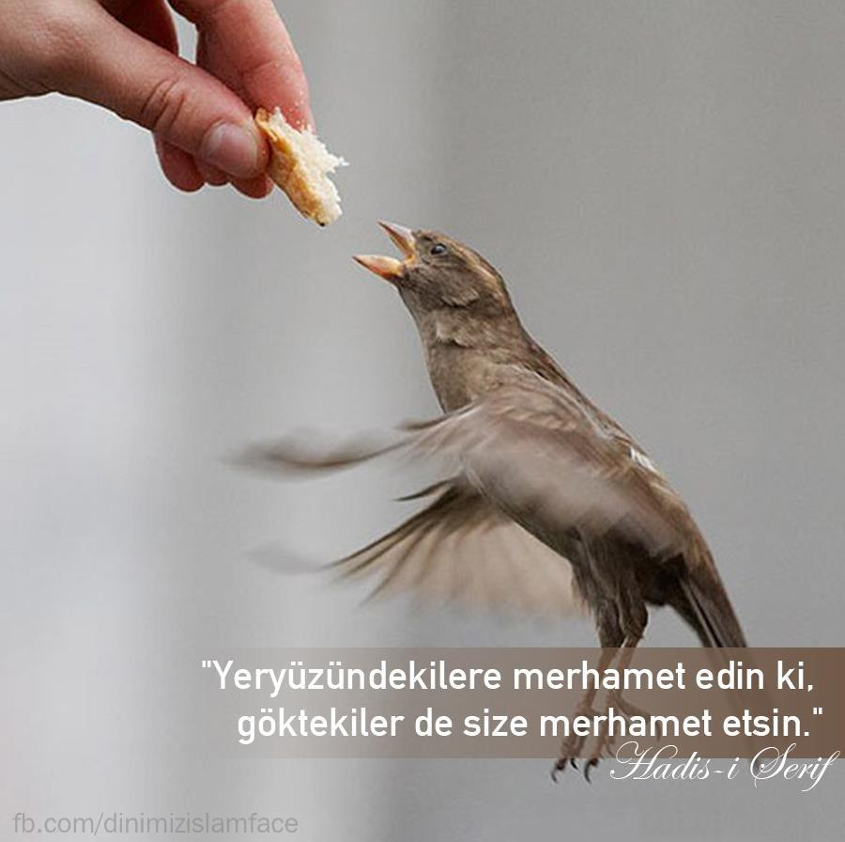
Engin bir merhamet örneği
Efendimiz Mekke’ye gitmek üzere yola çıktığında vahiy meleği Hz. Cebrail gelerek şöyle dedi: “Allah, insanların senin hakkında söylediklerini işitmiştir. Onların seni korumaya yanaşmadıklarını da biliyor. Sana, dağların sevk ve idaresinden sorumlu şu meleği gönderdi. Ne istersen emrine amadedir.”

Slide 13
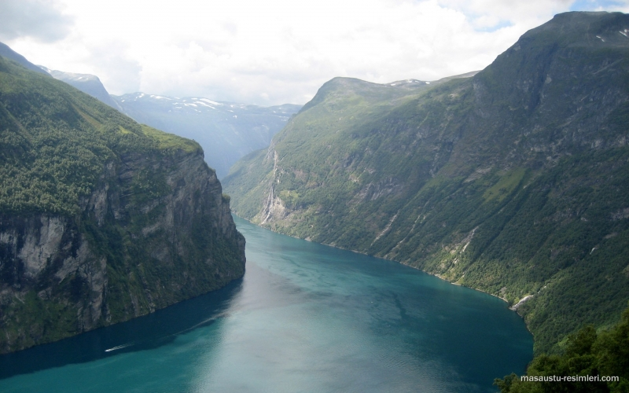
Melek, Peygamber Efendimiz’e selam vererek şöyle dedi: “Ey Muhammed! Evet, ben bunun için buradayım. Sen istersen eğer, şu iki yalçın dağı üzerlerine çöktürüp onları helak ederim. Emredersen eğer, bunu hemen yaparım…”
Siz böyle bir durumla karşılaşsaydınız ve böyle bir teklif gelseydi ne yapardınız?
Peygamber Efendimiz ne yapmıştır sizce?

Slide 14
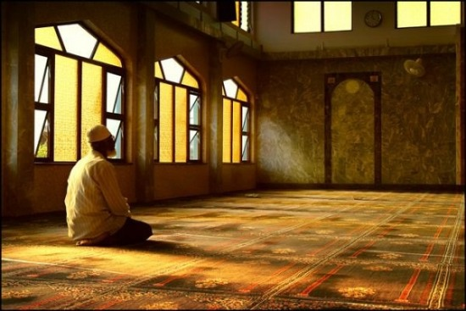
Engin bir merhamet örneği
Eşsiz şefkatin ve merhametin timsali Rasul-i Ekrem (s.a.s.) Efendimiz, Hayır! Bunu kesinlikle istemem… Ben Rabbimden, onların neslinden gelecek insanlardan, sadece Allah’a ibadet eden ve O’na hiçbir şeyi ortak koşmayan bir nesil lütfetmesini diliyorum.

Slide 15
Peygamber Efendimiz(s.a.v.)’in Taif Yolculuğundan ne gibi dersler çıkarabiliriz?

Slide 16
Taif yolculuğu
Her şeye rağmen Tebliğin önemi
Sabır ve Merhamet
Kararlılık
Tevekkül, azim ve ümit var olmak

Slide 17
https://www.youtube.com/watch?v=U79PusGYLfw

Slide 18
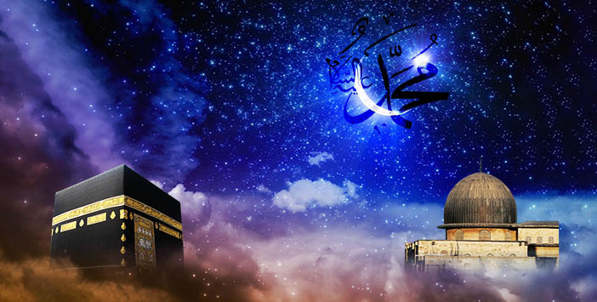
Bu Seferki Yolculuk Göklere…
Cenâb-ı Hakk’ın Habibi’ne eşsiz İkrâmı
سُبْحَانَ الَّـذ۪ٓي اَسْرٰى بِعَبْدِه۪ لَيْلاً مِنَ الْمَسْجِدِ الْحَرَامِ اِلَى الْمَسْجِدِ الْاَقْصَا الَّذ۪ي بَارَكْنَا حَوْلَهُ لِنُرِيَهُ مِنْ اٰيَاتِنَاۜ اِنَّهُ هُوَ السَّم۪يعُ الْبَص۪يرُ ﴿١﴾
Bir gece, kendisine bazı âyetlerimizi gösterelim diye kulunu Mescid-i Harâm’dan çevresini mübarek kıldığımız Mescid-i Aksâ’ya götüren Allah eksikliklerden münezzehtir. O, gerçekten her şeyi işitmekte ve görmektedir. (İsrâ Sûresi,1)

Slide 19
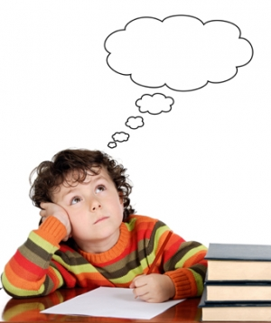
Miraç'tan gelen hediyeler nelerdi? Hatırlayan var mı?
Beş vakit namaz
Ümmet-i Muhammed’den şirke düşmeyenlere büyük günahlarının affedileceği müjdesi.
Bakara Sûresi’nin son iki âyet-i.

Slide 20
Miraç olayından ne gibi dersler çıkarılabilir?
1. İsrâ olayı Allah’ın sonsuz kudretini gözler önüne serer.
2. Çile ve elem dolu Taif Serefi sonrası olması zorlukların arkasındaki müjdelerin habercisidir.
3. Namazın bu olayda emredilmesi bu ibadetin ehemmiyetinin farklı bir boyutuna işaret etmektedir.
4. İnsanın dilediği taktirde manen ne kadar yükselebileceğinin göstergesidir.

Slide 21
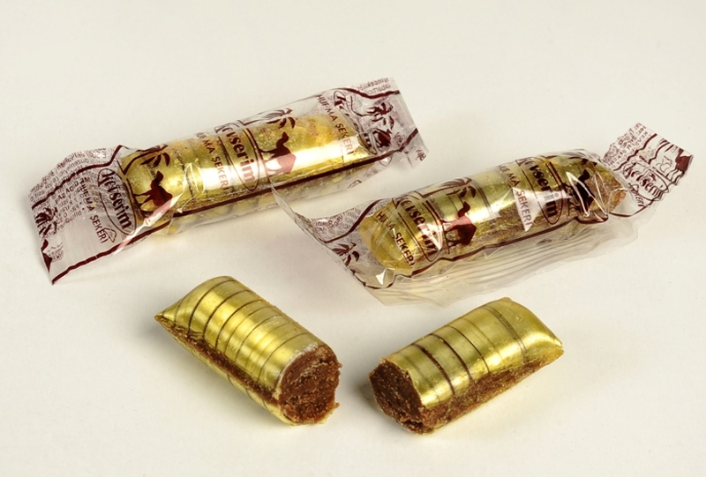
Şekerli sorular ☺☺

Slide 22
Soru 1
Peygamber Efendimiz’in Miraca yükseldiği şehrin adı nedir?

Slide 23
Cevap 1
KUDÜS

Slide 24
Soru 1
Bu şehir nerenin başkentidir?

Slide 25
Cevap 1
FİLİSTİN

Slide 26
Kutlu yolculuk devam edecek…

